Slide 1
http://www.ipac20.org/
Frédéric CHAUTARD journées accélérateurs Roscoff 5/10/17

Slide 2
Contexte / Historique
Conférence Internationale réunissant 1300 scientifiques spécialisés dans la physique des accélérateurs de particules
Se déroule tous les 3 ans en Europe. C’est la plus importante conférence mondiale dans le domaine.
Février 2015 : A l’initiative du GANIL, le projet de candidature de Caen
Avril 2015 : Les équipes de Caen Event et du GANIL travaillent ensemble pour présenter la candidature de la ville de Caen et remporte une première sélection régionale contre Deauville
Octobre 2015: Caen Event et le GANIL viennent défendre au siège du CNRS la candidature de Caen devant des représentants du CEA et du CNRS. Notre dossier est retenu face aux villes de Lyon, Grenoble et Strasbourg.
4 décembre 2015 : à Lund, Suède, après les votes des 35 représentants de 15 pays, la candidature française est retenue à celles de l’Italie, l’Angleterre et la Pologne.
23 février 2016 : Lettre de l’European Physics Society confirmant Caen comme ville d’accueil d’IPAC2020
30 mars 2016 : Lettre d’engagement du GANIL (DIR-2016-036)
18-19 janvier 2017 : Venue du comité international à Caen pour la visite des installations

Slide 3
Calendrier IPAC
2010 : Kyoto (Japon)
2011 : San Sébastian (Espagne)
2012 : Nouvelles Orléans (USA)
2013 : Shanghai (Chine)
2014 : Dresde (Allemagne)
2015 : Richmond (USA)
2016 : Busan (Corée du sud)
2017 : Copenhague (Danemark)
2018 : Vancouver (Canada)
2019 : Melbourne (Australie)
2020 : Caen (11-15 mai 2020)
IPAC :
6 jours
1300 congressistes
150 exposants
7500 nuitées
13 000 repas servis

Slide 4
Objectifs
Organiser l’accueil de 1300 congressistes et 150 exposants du 11 au 15 mai 2020 au Parc expo de Caen
Faire participer 16 laboratoires français :
GANIL Caen
CENBG
CSNSM
INMC
IPHC
IPN Lyon
IPN Orsay
LAL
LAPP Annecy,
LLR
LPC Caen
LPSC Grenoble
SUBATECH
ARRONAX
SOLEIL
ESRF

Slide 5
Jalons principaux
Juin 2017 : Envoi lettre pour participation :
aux DU IN2P3, IRFU, SOLEIL et ESRF
aux correspondants SFP
Septembre 2017 : Relance
Octobre 2017 : Présentation à la communauté accélérateurs
(SFP, Roscoff)
Décembre 2017: Constitution de l’équipe

Slide 6
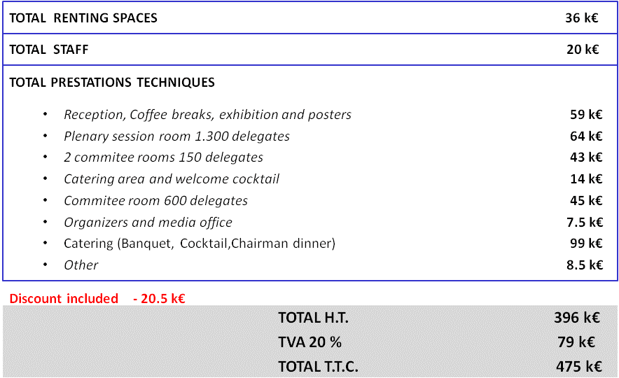
Budget
Ce projet doit s’autofinancer par les frais d’inscription des participants.
Néanmoins des frais sont à prévoir pour le GANIL : missions, sous-traitances éventuelles
Registration fees: 365 € TTC / delegates

Slide 7
Tâches
Taches | Intitulé | Descriptif | GANIL | MENSR | PCO (CaenEvent) | SOLEIL | CENBG | LAL | ESRF | IPHC | LPSC | IPN | CSNSM | Saclay | Etc…
1 | LOC Chair/ deputy |  | F. Chautard |  |  |  | x
2 | Ressource Manager | Gestion du budget
3 | Scientific Secretary | Responsable calendrier | K. Turzo |  |  |  | x | x | x
 |  | Suivi des taches
 |  | Organiser les réunions de coordination
 |  | Interface avec le IOC/SAB/SPC/EB
4 | Editorial Board support | Soutien à l’équipe JACOW. Joint la conférence avec l’équipe JACOW. Il est la liaison entre JACOW et le LOC. Déplacements à prévoir à Vancouver et Melbourne |  |  |  |  | x |  | x
5 | Industry Exhibition Manager | Avec l’industrie and promeut la conférence et les stands. Pendant la conférence contact avec les partenaires industriels |  | A. Dael
6 | Sponsoring manager : |  |  | A. Dael
 | -Support Industrial Sponsoring
 | -Support Sponsoring Institutional
 | -Support Local Sponsoring |  |  |  | x
7 | Présentation Manager support | Soutien aux orateurs- vérifie la qualité des présentations, la gestion du transfert vers les serveurs. Reste avec l’équipe de JACOW
8 | Website Manager | Soutien logistique IN2P3 |  |  | x |  |  | x
9 | Proceedings Office Support | Soutien aux auteurs |  |  |  |  |  |  | x
10 | Information Technologie Manager | Compétence en informatique réseaux pendant la conférence |  |  |  |  |  | x
11 | Satellite meeting Manager |  |  |  | x
12 | Student Program Manager | Subventions étudiants |  |  |  |  |  |  |  |  | x
13 | Poster Session Manager |  |  |  | x |  |  |  |  | x
14 | Event Manager : |  |  | PC0/ SOLEIL ? |  |  |  |  | x
 | -Public event |  |  |  | x
 | -Special event |  |  |  | x
 | -Visits : Ganil, SOLEIL… |  |  |  | x
 | -Social dinners et receptions |  |  |  | x

Slide 8
N’hésitez pas à me contacter
Merci

